Slide 1

SOLICITUD DE MATERIAL POP
Propuesta De Solución

Slide 2
Objetivo
Automatizar El Proceso Para La Solicitud De Material POP (Publicitario) Por Parte Del Equipo Comercial, Oficinas Y Eventos.

Slide 3
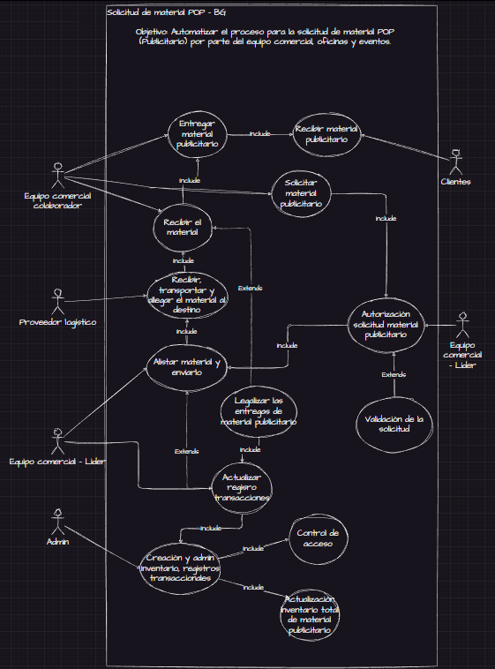
DIAGRAMA CASOS DE USO
Cada caso de uso expone una funcionalidad que se debe tratar a partir de un levantamiento de requerimientos funcionales y no funcionales.
Formato de la entidad
IEEE Recommended Practice for Software Requirements Specification ANSI/IEEE 830 1998

Slide 4
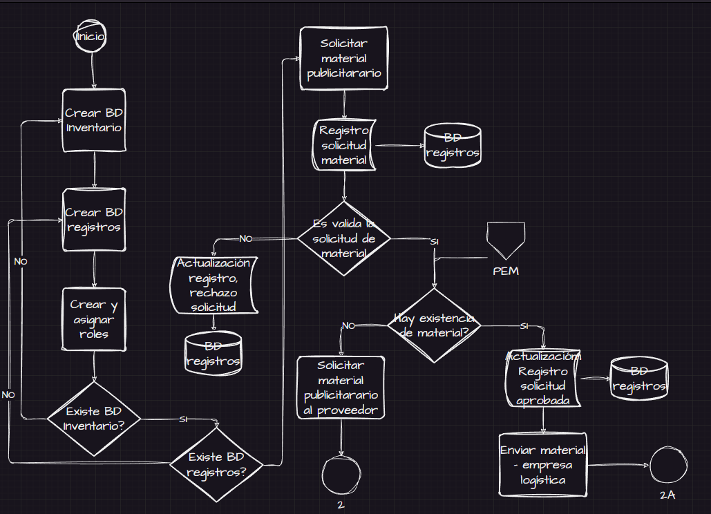
DIAGRAMA DE FLUJO DE LA SOLUCIÓN PAG1
El diagrama presenta una solución abstracta a la necesidad planteada y toma en cuenta ciertas situaciones NO detalladas en el documento.
NOTA: Cualquier solución se debe alinear a los formatos y procedimientos del área de tecnología de la compañía.

Slide 5
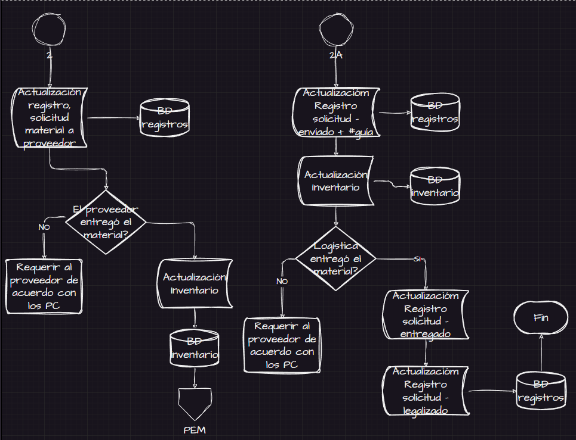
DIAGRAMA DE FLUJO DE LA SOLUCIÓN PAG 2
El diagrama presenta una solución abstracta a la necesidad planteada. Es necesario formalizar los requerimientos para un inicio de la etapa de desarrollo.
Junto al equipo de desarrollo se bosqueja la implementación de la solución propuesta. Metodología SCRUM.

Slide 6
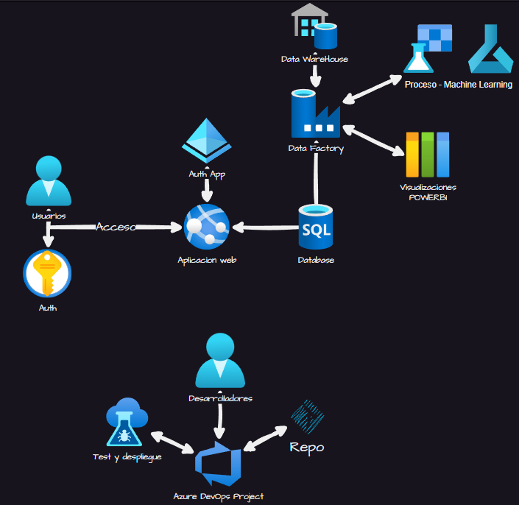
ARQUITECTURA PROPUESTA
- Se propone una solución web en primera instancia usando la nube de Microsoft Azure de la siguiente forma:
- La autenticación de los usuarios será por los roles asignados usando Azure Identity y IAM resource Groups.
- La aplicación se desplegará en App Service. Se propone Python (framework django) o Java (framework springboot).
- BD – Administrada en el servicio SQL Database (relacional). Dimensión inicial 2 tablas.
- Gestor de DataWarehouse, análisis y visualizaciones – Data Factory con servicios como PowerBI, machineLearning y demás a necesidad.
- Trabajo desarrollo, test y despliegue en Azure DevOps.

Slide 7
ARQUITECTURA PROPUESTA

